Slide 1
美國～紐約天氣 304-2

Slide 2
太平洋

Slide 3
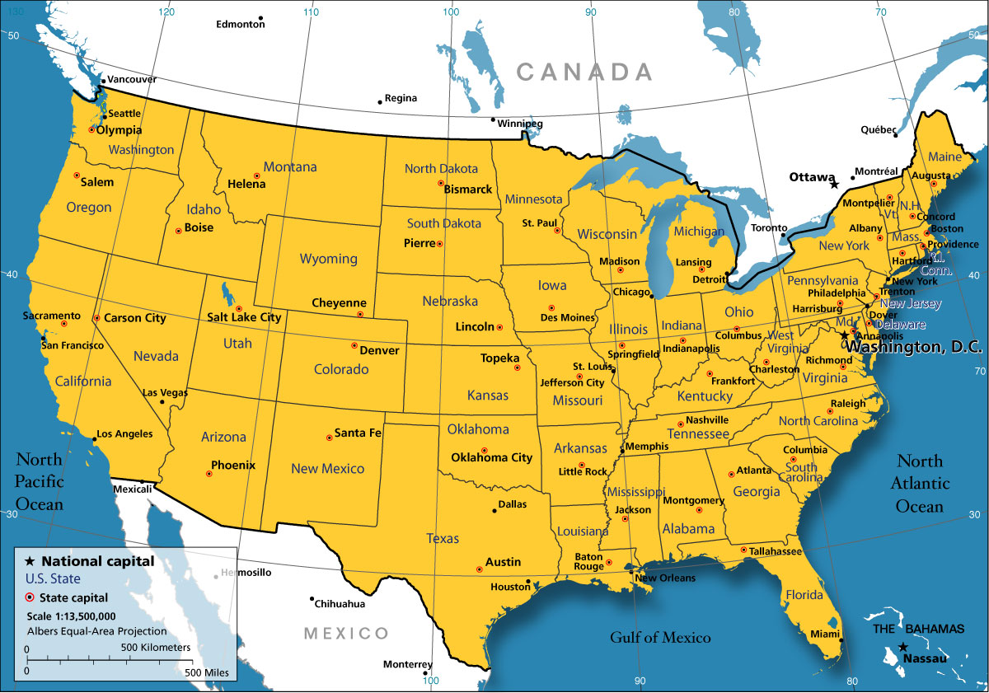
美國
面積: 1千萬 平方公里，世界第三大國家
人口: 3.19億人，世界第三多國家
地理位置: 東臨大西洋、西臨太平洋、北靠加拿大、南接墨西哥
組成: 50州+1個哥倫比亞特區

Slide 4
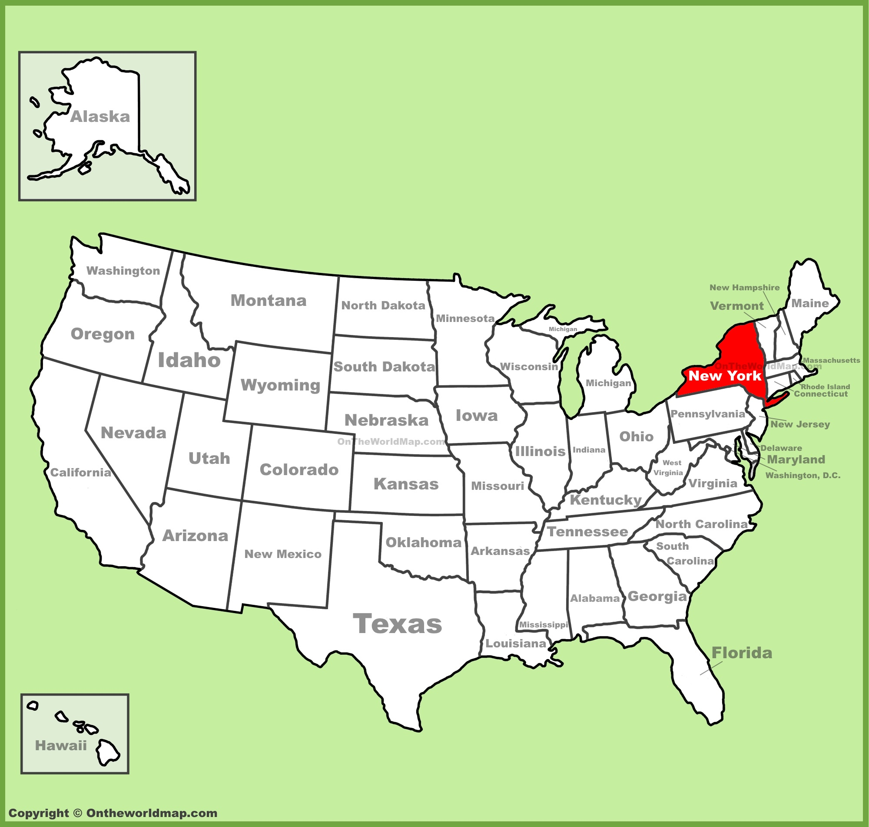

Slide 5
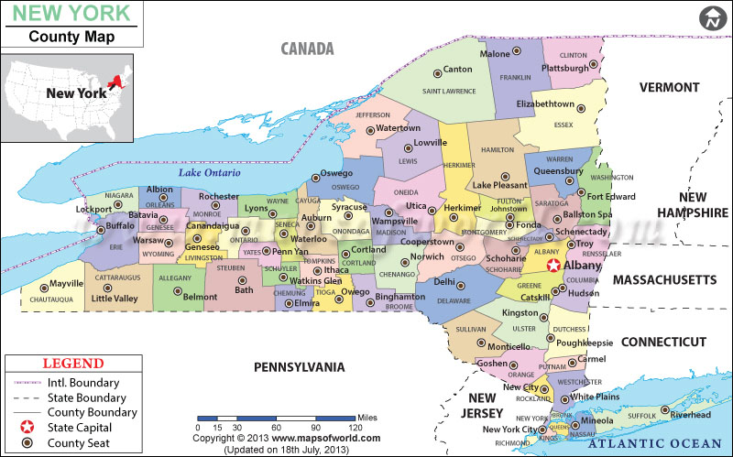

Slide 6
紐約市著名地標
百老匯
表演藝術
時代廣場
跨年倒數計時
麥迪遜公園體育場
紐約尼克隊球場
華爾街
金融中心

Slide 7
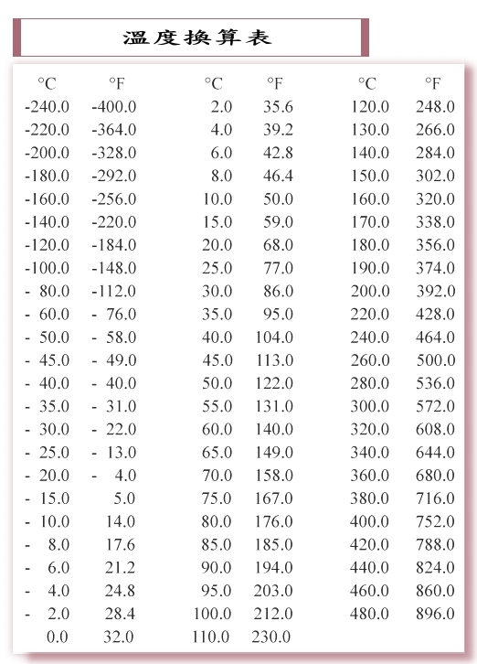
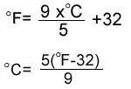
氣溫度量衡
美國用華氏度 (°F) 而非攝氏度 (°C) 作為計量溫度的單位。
32°華氏度 = 0°攝氏度
75°華氏度 = 24°攝氏度

Slide 8
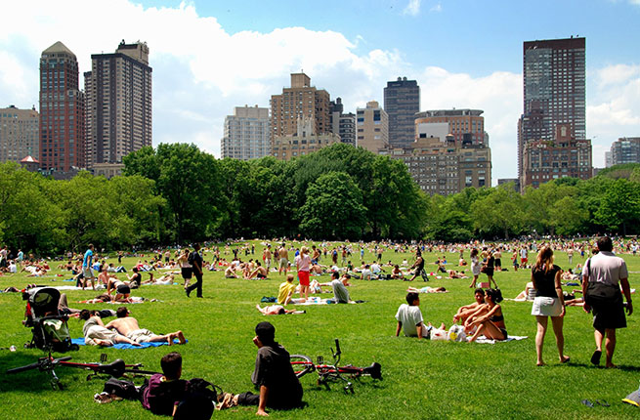
美國氣候:
土地遼闊，氣候情況也隨著區域與氣候有所不同。紐約市則是位於美國北部地區，四季分明。
夏季: 6 - 8 月
夏季期間，北部各州白天溫暖，甚至炎熱，早晨及晚間較涼爽，而南部各州及熱帶地區氣溫非常高。
秋季: 9 - 11 月
秋季時，全國氣溫開始下降。在北部地區，人們十分喜愛秋季，樹葉開始變成美麗的紅色、黃色及橘色。
冬季: 12 - 2 月
南部各州冬天氣候相對溫和，而北部、東北部、中西部、西部山區以及大平原地區通常會出現降雪及較低溫度。
春季: 3 - 5 月
春季期間，氣溫開始回暖，夏季全國範圍內常常出現雷雨及暴風雨天氣。
春
秋
冬
夏
紐約 中央公園

Slide 9
SUN 4/30 Actual Temp 67° /52° Hist. Avg. 66°/49° | MON 5/1 Actual Temp 74° /49° Hist. Avg. 67°/50° | TUE 5/2 Actual Temp 75° /62° Hist. Avg. 67°/50° | WED 5/3 Actual Temp 65° /51° Hist. Avg. 67°/50° | THU 5/4 Actual Temp 64° /47° Hist. Avg. 68°/50° | FRI 5/5 Actual Temp 59° /51° Hist. Avg. 68°/51° | SAT 5/6 Actual Temp 67° /52° Hist. Avg. 68°/51°
SUN 5/7 Actual Temp 56° /47° Hist. Avg. 68°/51° | MON 5/8 Actual Temp 57° /44° Hist. Avg. 69°/52° | TUE 5/9 Actual Temp 63° /47° Hist. Avg. 69°/52° | WED 5/10 Actual Temp 63° /49° Hist. Avg. 69°/52° | THU 5/11 Actual Temp 62° /51° Hist. Avg. 70°/52° | FRI 5/12 Actual Temp 65° /48° Hist. Avg. 70°/53° | SAT 5/13 Actual Temp 53° /45° Hist. Avg. 70°/53°
SUN 5/14 Actual Temp 67° /46° Hist. Avg. 70°/53° | MON 5/15 Actual Temp 68° /53° Hist. Avg. 70°/54° | TUE 5/16 Actual Temp 79° /56° Hist. Avg. 71°/54° | WED 5/17 Actual Temp 90° /65° Hist. Avg. 71°/54° | THU 5/18 Actual Temp 92° /75° Hist. Avg. 71°/54° | FRI 5/19 Actual Temp 91° /66° Hist. Avg. 72°/55° | SAT 5/20 Actual Temp 65° /55° Hist. Avg. 72°/55°
SUN 5/21 Actual Temp 69° /52° Hist. Avg. 72°/55° | MON 5/22 Actual Temp 61° /53° Hist. Avg. 72°/56° | TUE 5/23 Actual Temp 69° /56° Hist. Avg. 73°/56° | WED 5/24 Actual Temp 69° /56° Hist. Avg. 73°/56° | THU 5/25 Actual Temp 59° /56° Hist. Avg. 73°/57° | FRI 5/26 Actual Temp 73° /56° Hist. Avg. 74°/57° | SAT 5/27 Actual Temp 71° /59° Hist. Avg. 74°/57°
SUN 5/28 Actural Temp 71°/58° Hist.Avg. 74°/58° | MON 5/29 Actual Temp 61°/56° Hist.Avg. 74°/58° | TUE 5/30 Actual Temp 60°/55° Hist.Avg. 75°/58° | WED 5/31 Actual Temp 75°/58° Hist.Avg. 75°/59°
實際溫度
歷史平均溫度
紐約市 2017 5月份 每日溫度
五月份是美國春天的尾巴，以紐約為例，平均溫度約在華氏50- 70度之間 (約攝氏10 - 22度 之間)
**5/17- 5/19 曾經高溫到華氏90度 (約攝氏32度)
氣候異常熱

Slide 10
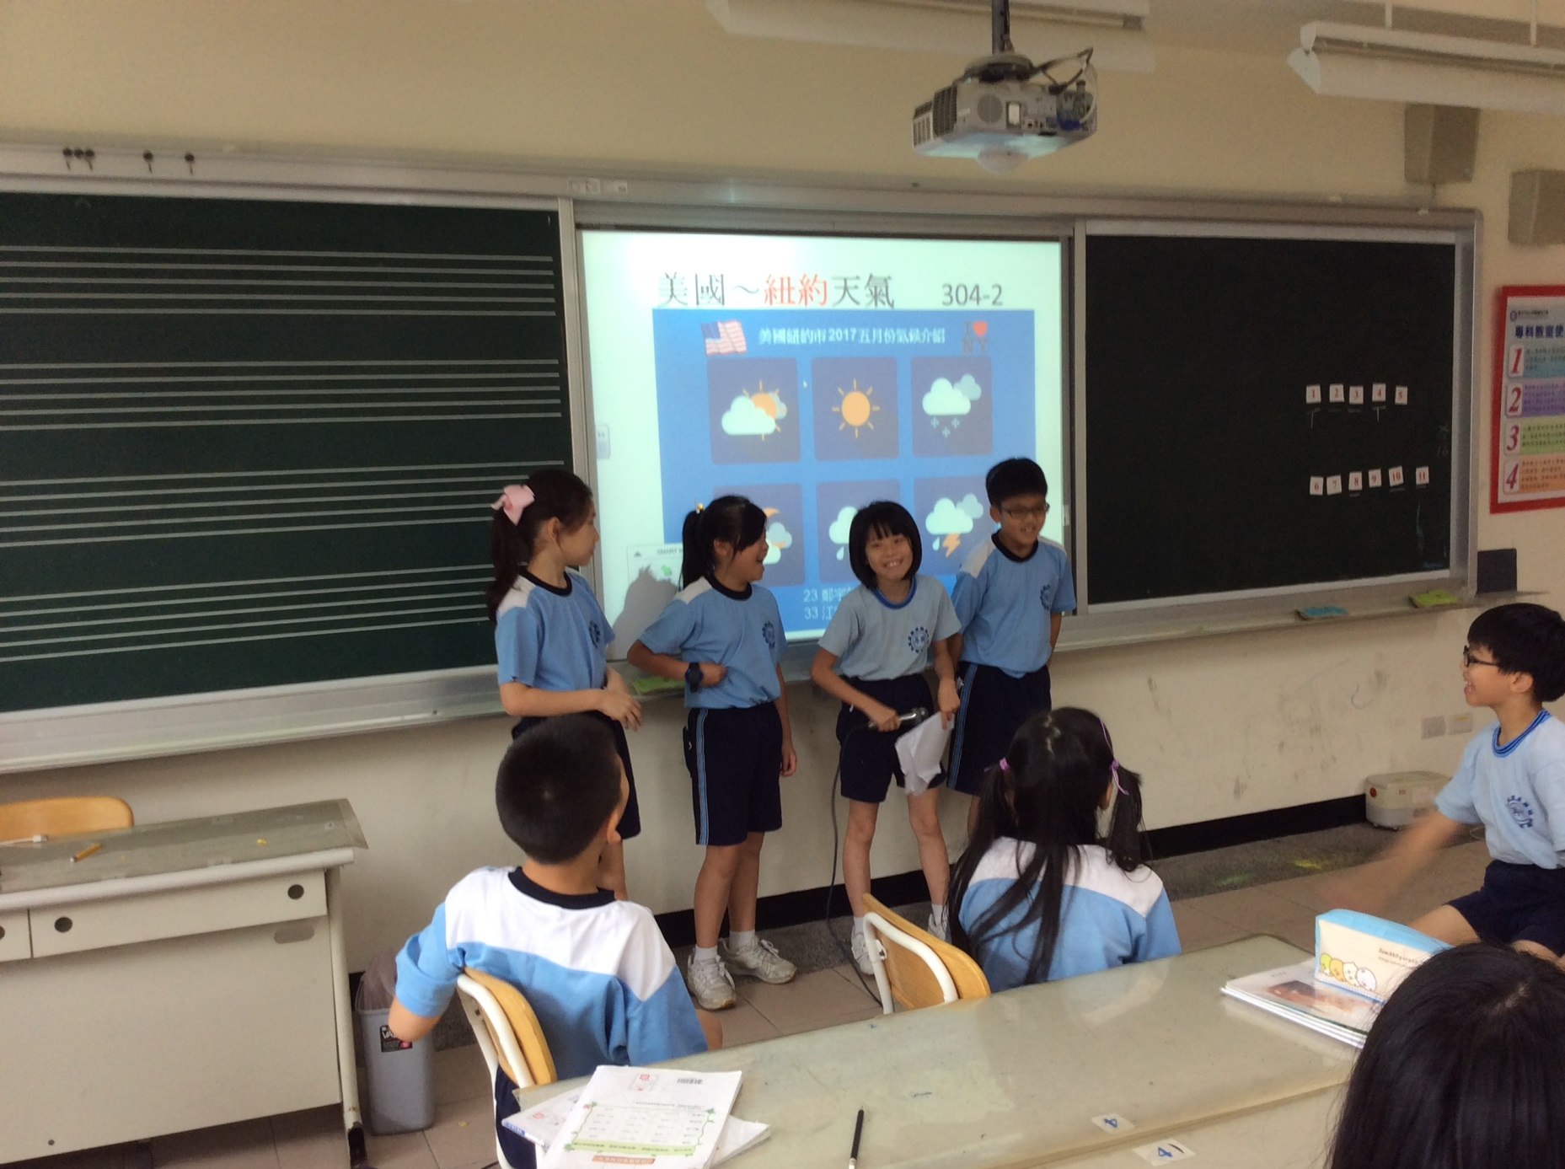

Slide 11
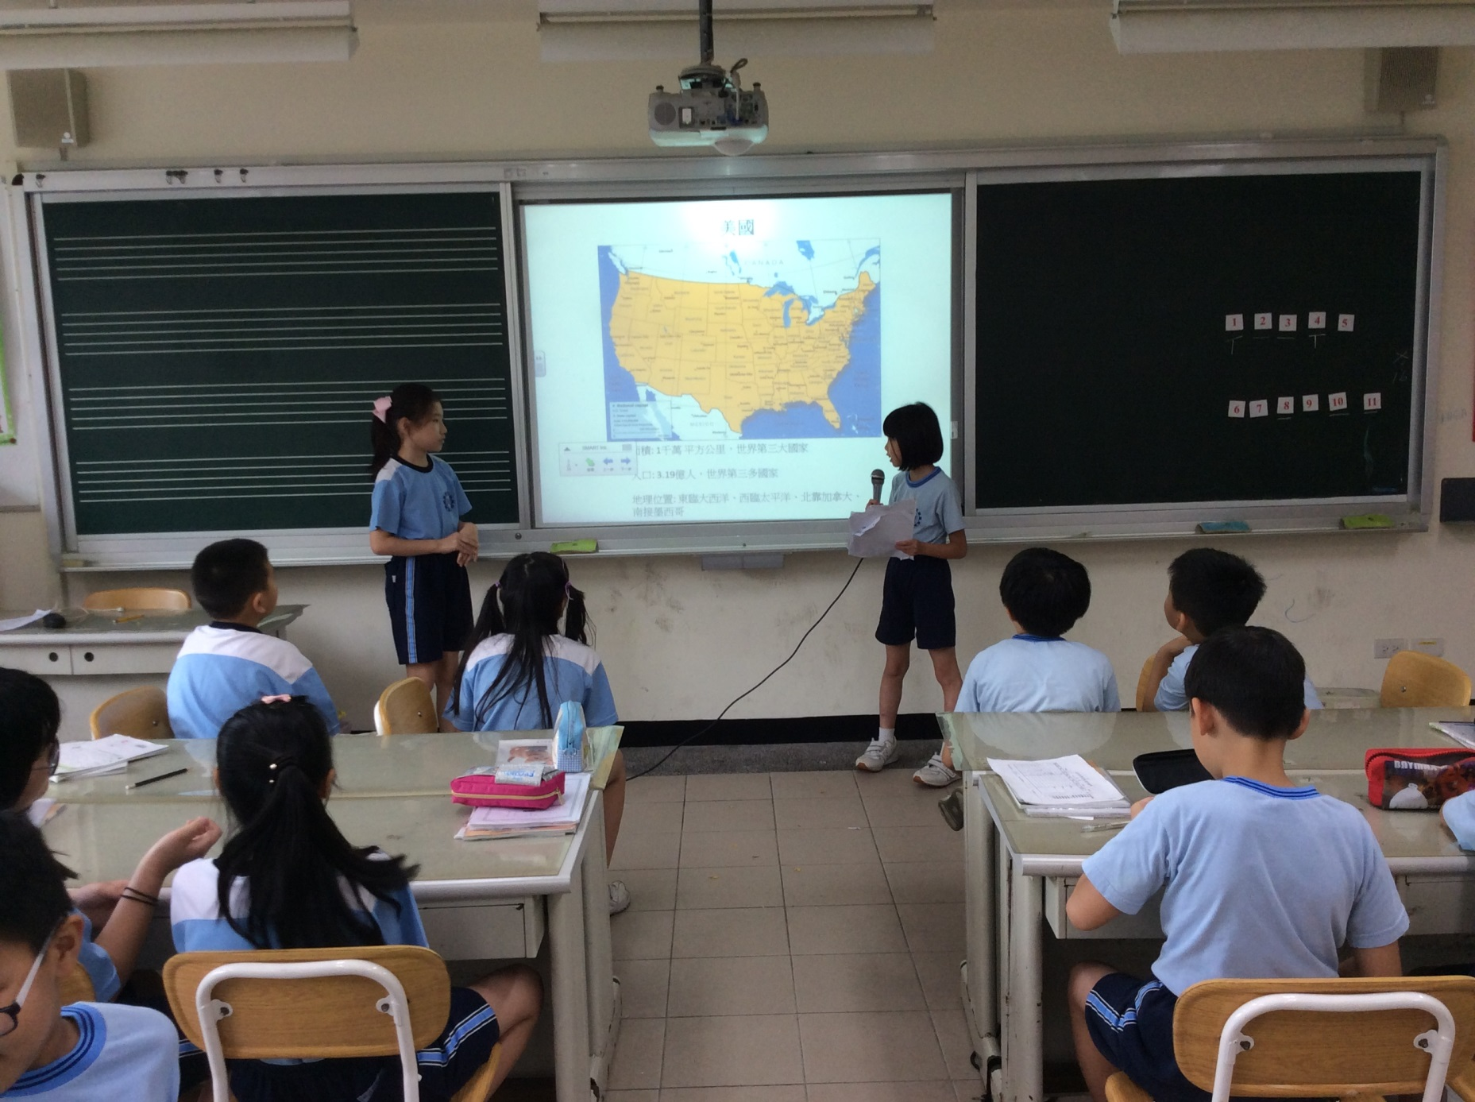

Slide 12
台灣～屏東天氣 304-5

Slide 13
加拿大 溫哥華 國際天氣預報
304-11

Slide 14
溫哥華 地理位置
溫哥華地理位置位於英屬哥倫比亞省西南沿海地區，坐落布勒半島西部，南面瀕臨菲莎河北支流，北面則瀕臨布勒內灣和英吉利灣，是加拿大西岸最大的港口。向西面向喬治亞海峽，但由溫哥華島一天然屏障所遮擋。雖然緯度較高，但因有暖流經過，所以冬季一般不常降雪，港口不結冰。

Slide 15
溫哥華5月 氣候概述
溫哥華的5月氣候，和我們台北的5月氣候真的差了許多。
提到溫哥華，很多人第一個想到的是多雨，的確溫哥華下雨的天數不少，不過比起加拿大其他城市，溫哥華的氣候已經算是很溫和了。溫哥華跟台灣最大的不同，就是這裡的氣候比較乾燥，夏天的時候不會黏黏膩膩，而冬天不像台灣濕冷，冬天溫度看起來很低 ，但是其實就跟台灣寒流來的時候差不多冷罷了，出門只要做好保暖工作，都不會太難受。

Slide 16
溫哥華 5月氣候
5 月的溫哥華天氣慢慢變好，是挺適合來旅遊的時機。可以準備 T 恤、毛衣、外套、輕薄的褲子，層次穿著是一個好主意，因為雖然白天可以是涼爽甚至溫暖的，但晚上仍然會感覺冷，尤其是在靠近海邊的地方。

Slide 17
溫哥華 5月8日天氣預報
天氣狀況:局部多雲
當天是晴天
最高溫/最低溫/歷史最高溫/歷史最低溫:
15°C / 8°C/23(1920年) /-1℃(1922年) °C
風向、風力:西南偏西風 2級

Slide 18
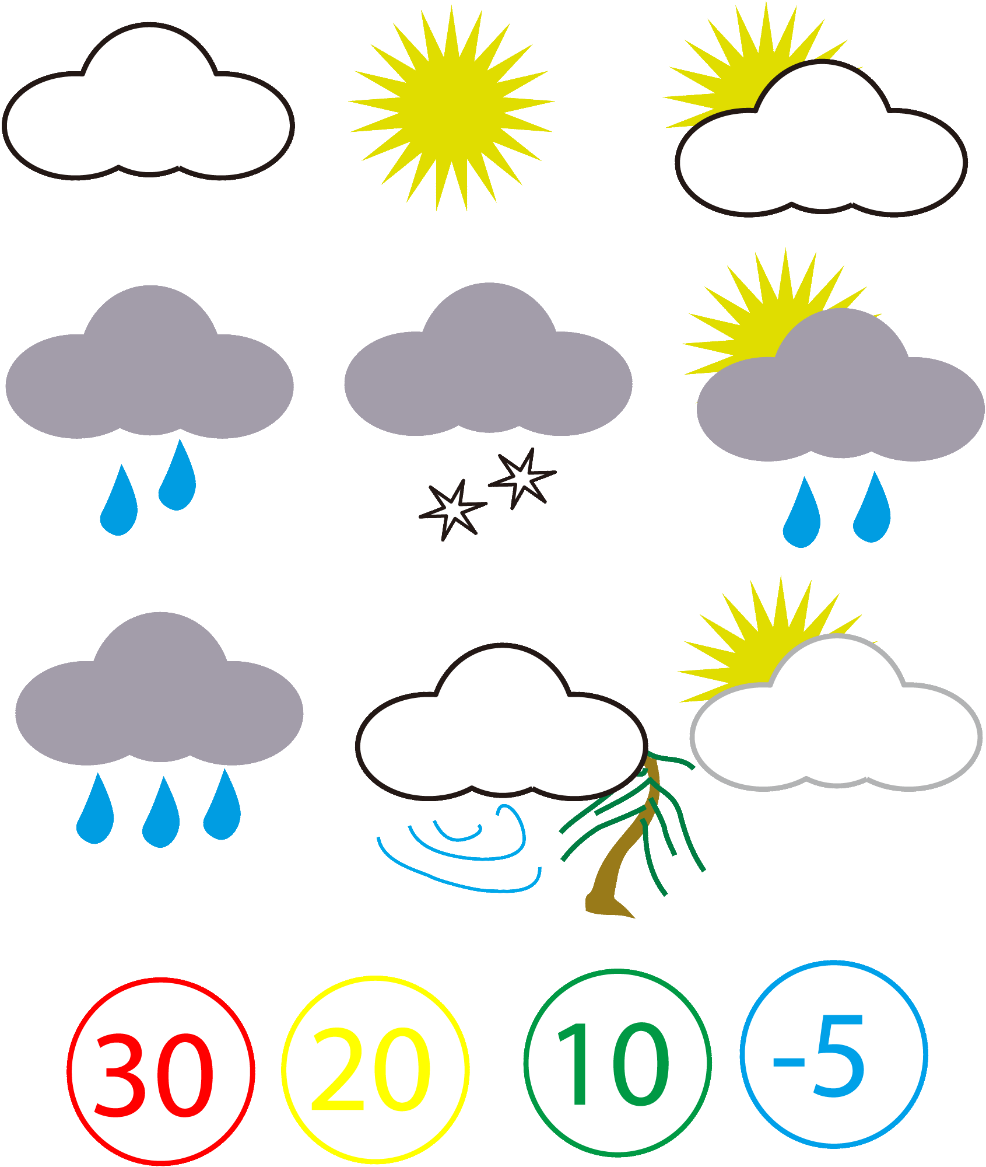
我們的氣象預報到此告一段落
謝謝大家!

Slide 19
東京 五月天氣 304-7
報告：沈曜年、龍文寬
電腦：盧宇勤、宋雲宸

Slide 20
東京在哪裡？

Slide 21
五月東京的天氣
溫度適中，天氣涼爽

Slide 22
地點：東京 日期： 5/17(週三) 實際溫度：20° /16° 過往平均溫度：22°/15°

Slide 23
報告完畢謝謝大家！

Slide 26
日本～沖繩天氣 304-4

Slide 29
韓國～釜山天氣 304-6

Slide 30
韓國～釜山

Slide 33
韓國～首爾天氣 304-8

Slide 34
韓國～首爾天氣 304-8

Slide 37
台灣～台北天氣304-9

Slide 38
台灣～台北天氣

